Slide 1
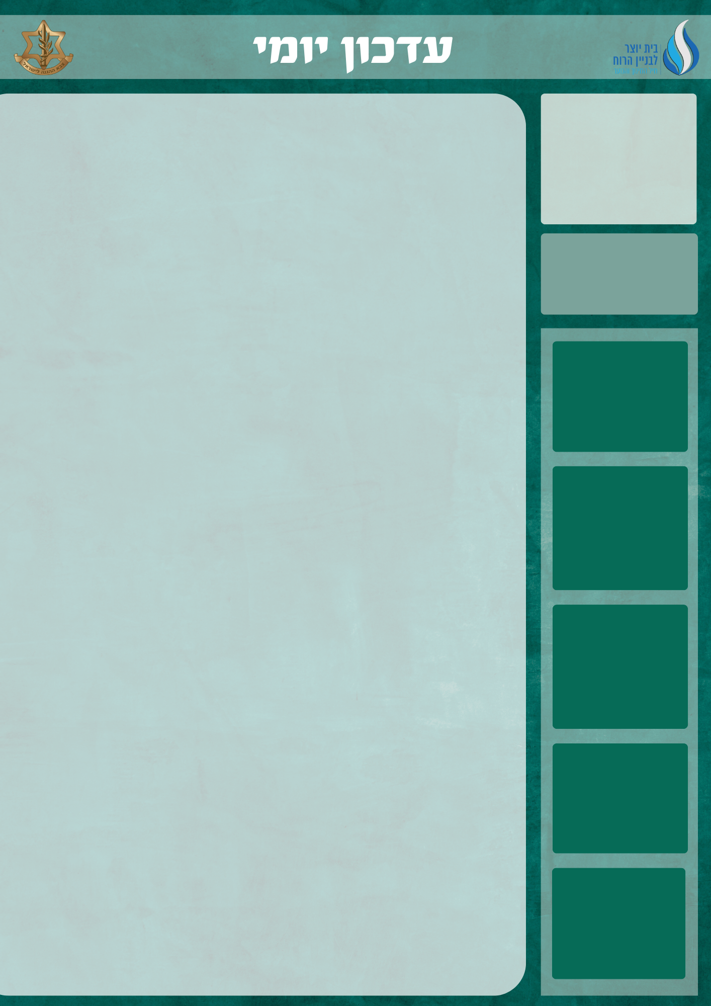
השבוע השנים עשר למלחמה
"אין פתרונות קסם, אין קיצורי דרך בפירוק יסודי של ארגון טרור, אלא לחימה עיקשת ונחושה. ואנחנו מאוד מאוד נחושים."
הרמטכ"ל, רב אלוף הרצי הלוי
בגזרת הדרום:
כוחות אוגדה 36 פתחו במתקפה על תשתיות טרור במחנה אל בורייג', אחד מהמחנות במרכז רצועת עזה. במהלך הלחימה, כוחות חטיבת בית הספר לחי״ר איתרו פיר מנהרה המוביל לתוואי תת קרקעי רחב. בנוסף איתרו מתחם אימונים של החמאס ובו אמצעי לחימה רבים.
מטוס קרב של חיל האוויר יירט בהצלחה במרחב הים האדום מטרה אווירית עויינת שהייתה בדרכה לשטח ישראל. יחידת הבקרה האווירית עקבה אחר המטרה לאורך האירוע.
במהלך הלילה לוחמי זרוע הים זיהו ותקפו, תוך סגירת מעגל עם הכוחות בשטח, חשודים אשר שהו במבנה והיוו איום על הכוחות המתמרנים ברצועה. כמו כן, כוחות זרוע הים תקפו מטרות של ארגון הטרור חמאס ברצועת עזה, במסגרת סיוע לפעילות כוחות חטיבה 14 לאורך קו החוף.
לוחמי צוות הקרב החטיבתי 401 שהיו בזמן פעילות במרחב דראג' תופאח זיהו מחבל שמחזיק בטיל נגד טנקים המיועד לשימוש מטווח קצר. הכוחות הכווינו צוות טנקים, שזיהה את המחבל מתכונן לירי לעבר הכוחות וחיסל אותו טרם ביצוע הירי לעברם.
לוחמי צוות הקרב של חטיבה 261 (בה"ד 1) זיהו שני מחבלים שנכנסו לתוך רכב. הרכב ובו המחבלים הגיע למבנה המוכר כמחסן אמצעי לחימה, הכוחות הכווינו כלי טיס של חיל האוויר שתקף וחיסל את המחבלים, מטוס קרב של חיל האוויר תקף את מחסן אמצעי הלחימה.
במסגרת הפעילות הקרקעית של לוחמי צק"ח יפתח במרחב שג'עייה, זיהו הלוחמים מחבלים עוברים בין מבנים בתוך מרחב לחימה של ארגון הטרור חמאס, ממנו בוצע ירי לעבר כוחותינו. בשיתוף פעולה עם מכלול האש והמודיעין, הכווינו הכוחות כלי טיס של חיל האוויר שתקפו וחיסלו את המחבלים. התקיפה הביאה לפיצוצי משנה נוספים המעידים על כך שהמרחב היה ממולכד, במטרה לפגוע בלוחמי צה"ל.
כוחות חי"ר ושריון מצוות הקרב של גדוד 50, הפועלים תחת צוות הקרב של חטיבה 460, פשטו על מרחב פרדסים בו איתרו חמישה פירים התקפיים ובורות שיגור רבים. במהלך הפעילות בפרדס, נתקלו הלוחמים במספר מחבלים אשר ירו לעברם טילי RPG וירי מנשק קל, הכוחות חיסלו את המחבלים בירי מדויק.
בגזרת הצפון:
זוהו מספר שיגורים שחצו משטח לבנון, לוחמי ההגנה האווירית יירטו בהצלחה כמה מהם. השיגורים הנוספים לא יורטו על פי מדיניות. כוחות צה"ל תקפו את מקורות הירי.
במהלך הלילה מטוס קרב של חיל האוויר תקף אתר צבאי של חיזבאללה בשטח לבנון. בנוסף, בשעות הבוקר כוחות צה"ל תקפו מרחבים נוספים בשטח לבנון.
בגזרת יהודה ושמרון:
כוחות הביטחון עצרו הלילה 14 מבוקשים ברחבי יהודה ושומרון והחרימו 12 נשקים במחנה הפליטים נור א-שמס שבחטיבת מנשה ובעיר חברון שבחטיבת יהודה.
במהלך הפעילות במחנה הפליטים נור א-שמס שבגזרת חטיבת מנשה זוהתה חוליית מחבלים שהשליכה מטענים לעבר הכוחות, כלי טיס של חיל האוויר תקף את החולייה.
במחנה הפליטים דהיישה שבחטיבת עציון הכוחות החרימו ציוד בבית דפוס שהדפיס חומרי הסתה לארגון הטרור חמאס ורחפן. המבוקשים שנעצרו הועברו להמשך חקירת כוחות הביטחון.
היום ה-82 ללחימה
27 בדצמבר 2023
ט"ו בטבת התשפ״ד
(מעודכן לשעה 16:00)
הישגי צה״ל במספרים:
מעל
22,000
מטרות אסטרטגיות הותקפו בעזה
מעל
3,500
מטרות הותקפו בעזה בפעילות משולבת
מעל
6,000
אמצעי לחימה אותרו ברצועת עזה
מעל
2,400
מבוקשים נעצרו באיו״ש

